Slide 1
Муниципальное образование городского округа «Сыктывкар» МУНИЦИПАЛЬНОЕ БЮДЖЕТНОЕ ДОШКОЛЬНОЕ ОБРАЗОВАТЕЛЬНОЕ УЧРЕЖДЕНИЕ «ДЕТСКИЙ САД №26 ОБЩЕРАЗВИВАЮЩЕГО ВИДА» г.СЫКТЫВКАРА ул.Слободская 12
Проект «Чистюльки»
Для второй младшей группы
Выполнила воспитатель группы «Солнышко»
Антонишина Наталья Владимировна

Slide 2
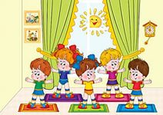
Актуальностью проекта является введение Концепции Федерального государственного образовательного стандарта (ФГОС), который предусматривает создание условий для повышения качества дошкольного образования и в этих целях, наряду с другими мероприятиями, предполагает создание в дошкольных образовательных учреждениях условий для сохранения и укрепления здоровья воспитанников.
Отдельной образовательной областью в ФГОС выделена область «Физическое развитие», которая направлена на достижение целей охраны здоровья детей и формирования основы культуры здоровья через решение следующих задач:
• Воспитание культурно-гигиенических навыков;
• Формирование начальных представлений о здоровом образе жизни.

Slide 3
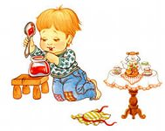
Вид проекта: групповой, познавательный Продолжительность проекта:6 месяцев (1 декабря 2013 – 31 мая 2014 г.) Тип проекта: игровой. Участники проекта: дети второй младшей группы, родители воспитанников, воспитатели второй младшей группы, помощник воспитателя. Цель проекта: сформировать культурно-гигиенические навыки у детей младшего дошкольного возраста (3-4 года) в повседневной жизни в детском саду и в семье.

Slide 4
Задачи проекта:
1. Закрепить представления о правилах личной гигиены, уточнить и систематизировать знания детей о необходимости гигиенических процедур;
2. Формировать у детей умения самостоятельно обслуживать себя (во время раздевания, одевания, умывания, еды, навык пользования индивидуальными предметами (носовым платком, салфеткой, полотенцем, расчёской);
3. Воспитывать у детей желание выглядеть чистыми, аккуратными и опрятными;
4. Развивать у детей игровые умения (отражать в игре процессы - умывания, одевания, приёма пищи, подбирать предметы необходимые в игре для сюжета);
5. Закрепить знания о сенсорных эталонах;
6. Развивать речь, память, внимание;
7. Формировать культурно – гигиенические навыки у детей младшего дошкольного возраста в условиях взаимодействия педагогов ДОУ и родителей.

Slide 5
Предполагаемый результат:
1. У детей будут сформированы навыки: самостоятельно и правильно пользоваться мылом, мыть руки перед едой, после посещения туалета, по мере загрязнения; насухо вытираться после умывания, вешать полотенце на место; пользоваться расческой и носовым платком; правильно пользоваться ложкой, салфеткой; самостоятельно (с небольшой помощью взрослого) одеваться и раздеваться в определенной последовательности, правильно и аккуратно складывать в шкаф одежду, ставить на место обувь, своевременно сушить мокрые вещи;
2. Дети получат представления о сенсорных эталонах: форме, величине, цвете;
3. Повысится уровень развития речи детей;
4. Повысится уровень педагогической культуры родителей в вопросах воспитания у детей младшего дошкольного возраста культурно - гигиенических навыков самообслуживания;
5. Будут созданы единые требования к детям.

Slide 6
Совместная работа с родителями:
1. Анкетирование родителей.
2. Проведение консультаций на темы: «Как увлечь ребенка ежедневной гигиеной зубов?», «Воспитание культурно-гигиенических навыков у детей младшего дошкольного возраста».
3. Оформление стенда: «Как прививать малышам полезные привычки и навыки самообслуживания».
4. Оформление фотовыставки на сайте детского сада «Мы – чистюли!» и предоставлена видеосъемка, о том, как дети рассказывают потешку «Мышка плохо лапки мыла».
5. Оформление уголка «Советы родителям» на тему «Советы Мойдодыра».
6. Изготовление папки - передвижки «"Культурно-гигиенические навыки, их значение в развитии ребёнка"», «Пути формирования культурно-гигиенических навыков».
7. Проведение родительского собрания на тему «Формирование культурно- гигиенических навыков у дошкольников в семье и в дошкольном учреждение» с просмотром презентации.

Slide 7
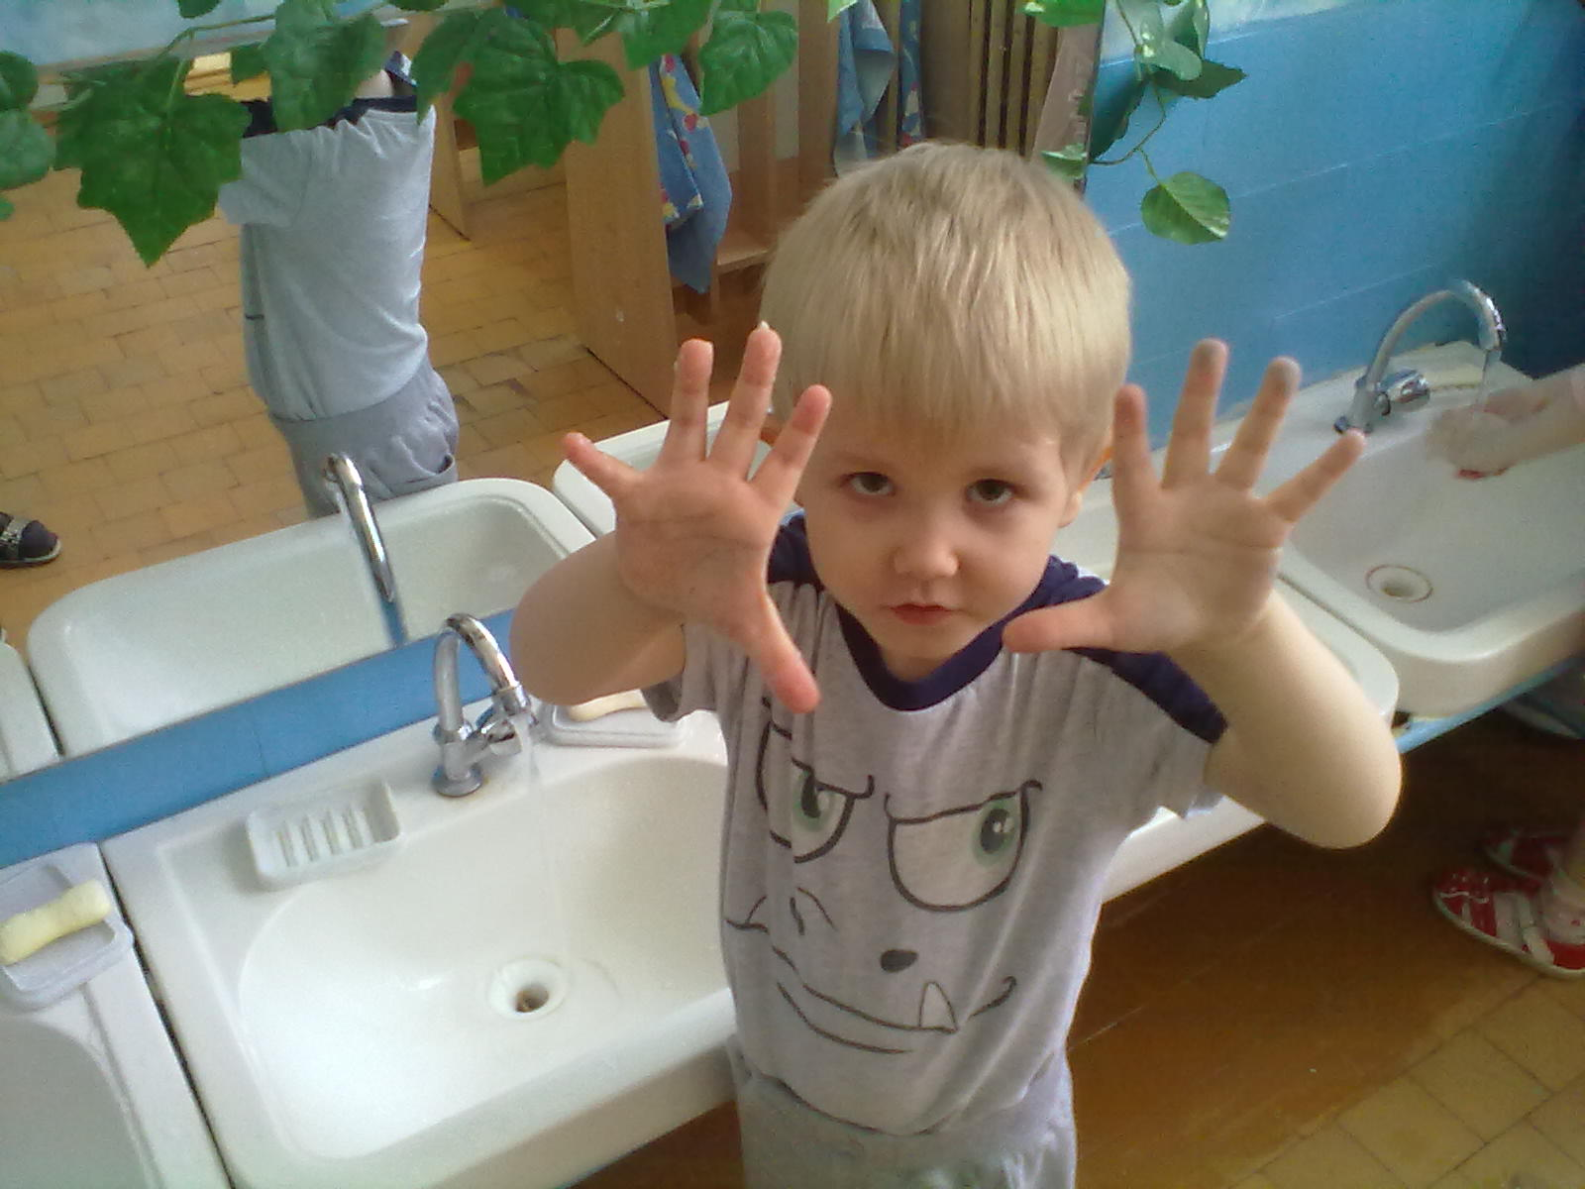
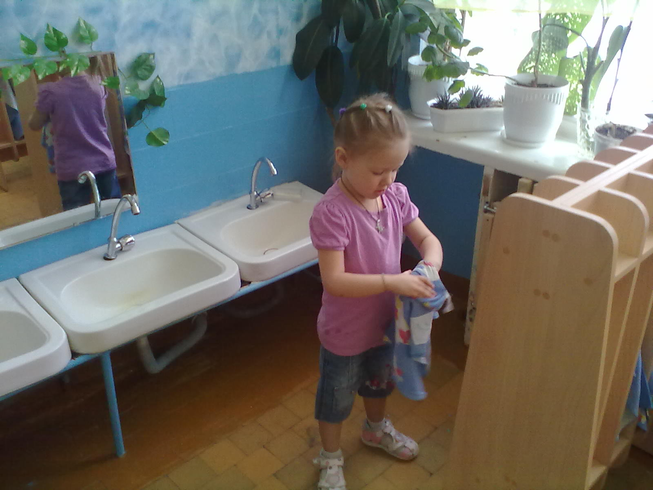
План реализации проекта
Подготовительный этап
1. Составление плана реализации проекта;
2. Изучение методической литературы.
3. Анкетирование родителей «Навыки самообслуживания у детей младшего возраста».
4. Диагностика детей по данной теме.

Slide 8
Основной этап
1. Чтение стихотворений.
2. Просмотр м/ф «Мойдодыр», «Федорино горе», «Поросенок Чуня».
3. Инсценировка «Как Мойдодыр подарил Ване мыло»; сюжета из сказки «Федорино горе».
4. Проведение дидактических игр.
5. Разучивание потешек совместно с детьми и родителями.
6. Проведение игр малой подвижности «Зайка серый умывался»; «Что отражается в зеркале».
7. Проведение непосредственно образовательной деятельности по темам.
8. Сюжетно - ролевые игры.
9. Проведение родительского собрания на тему «Формирование культурно- гигиенических навыков у дошкольников в семье и в дошкольном учреждение» с просмотром презентации.
10. Изготовление родителями атрибутов для проведения инсценировок.

Slide 9
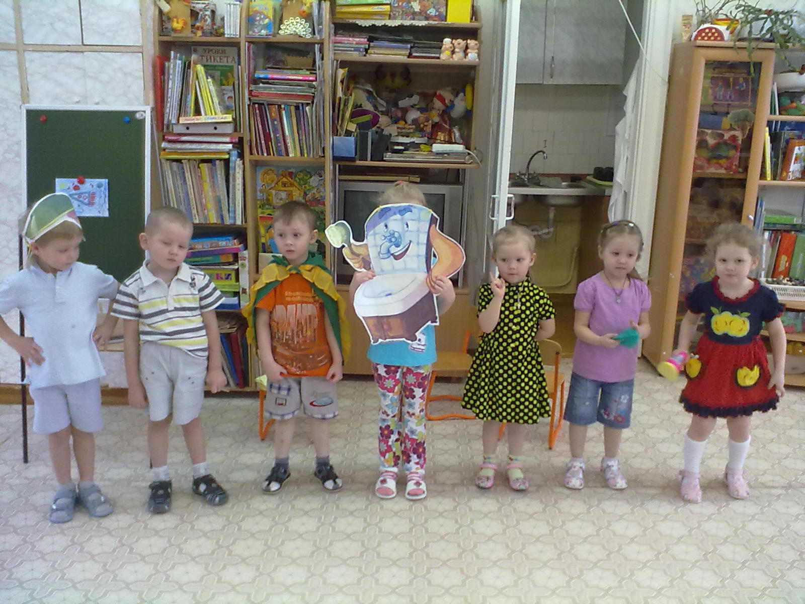
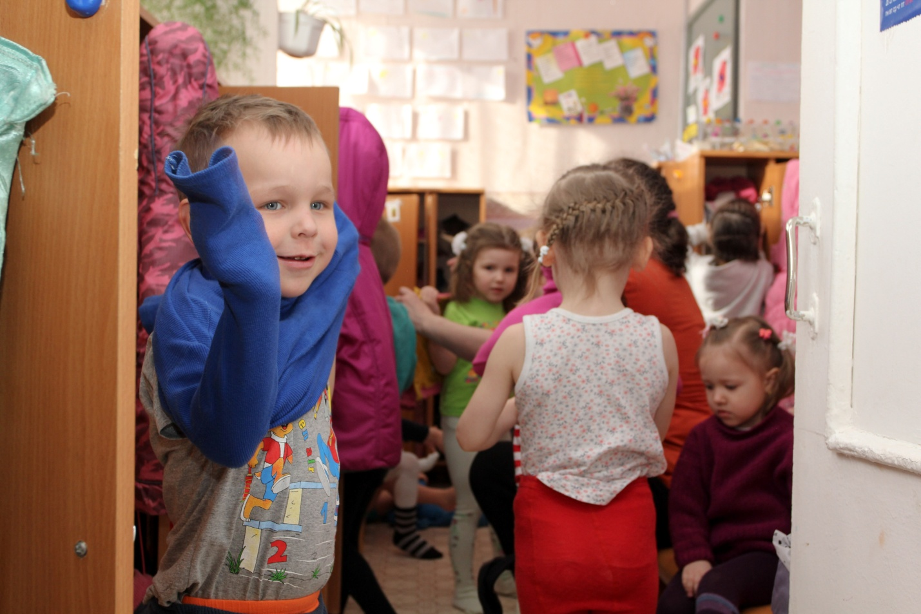
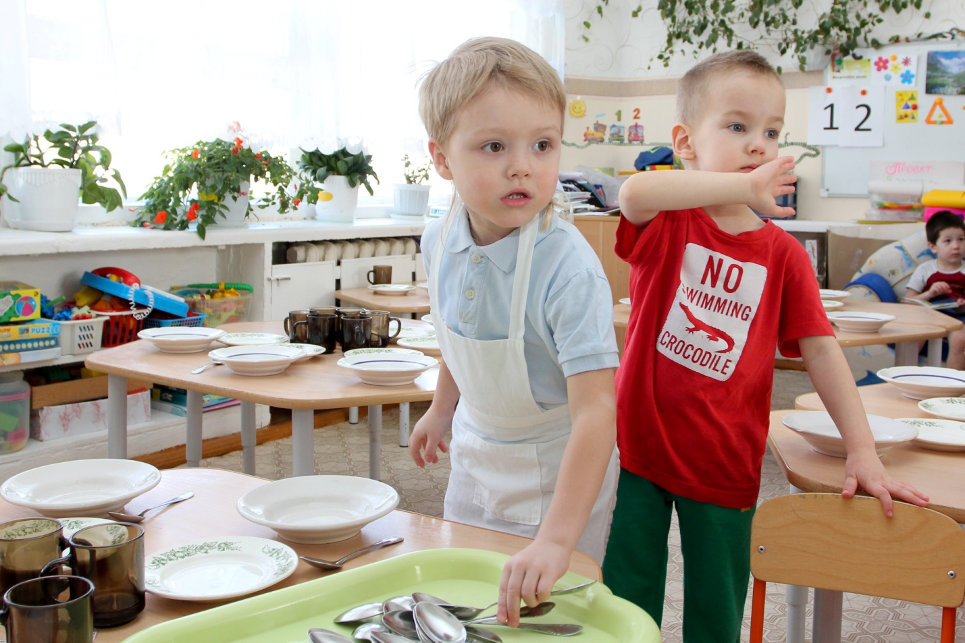
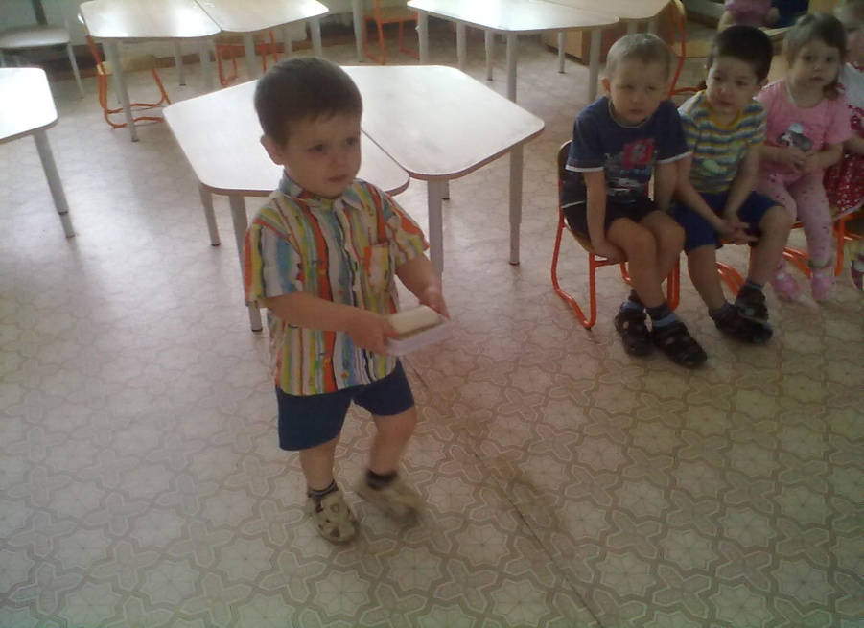

Slide 10
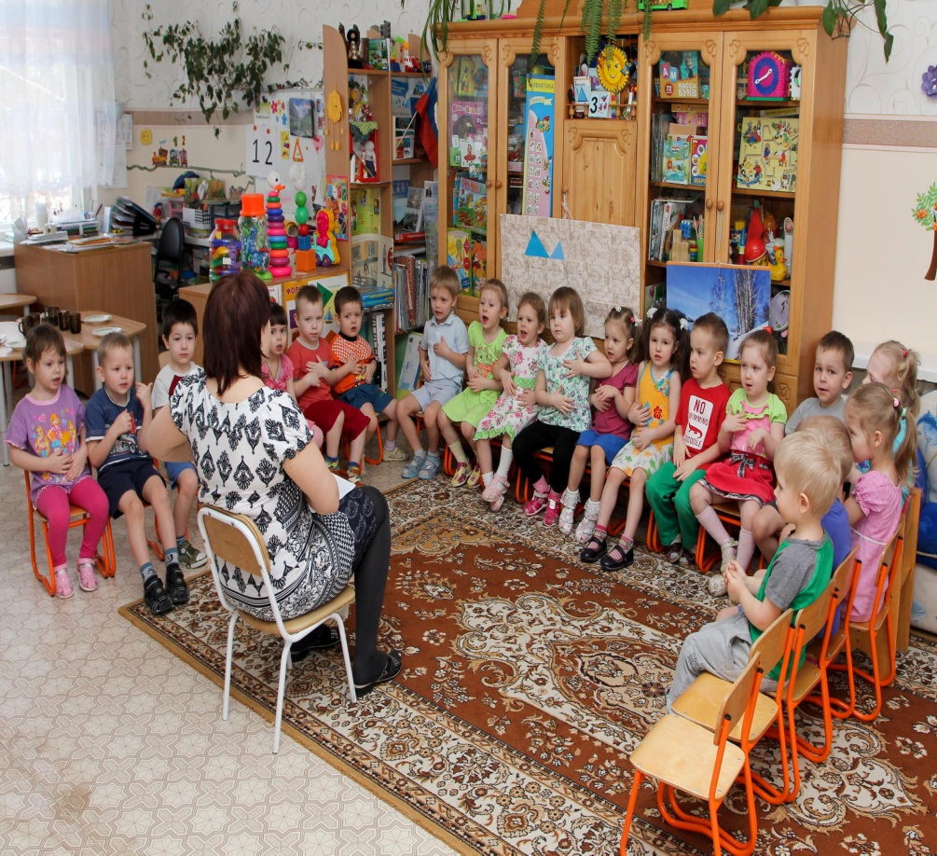
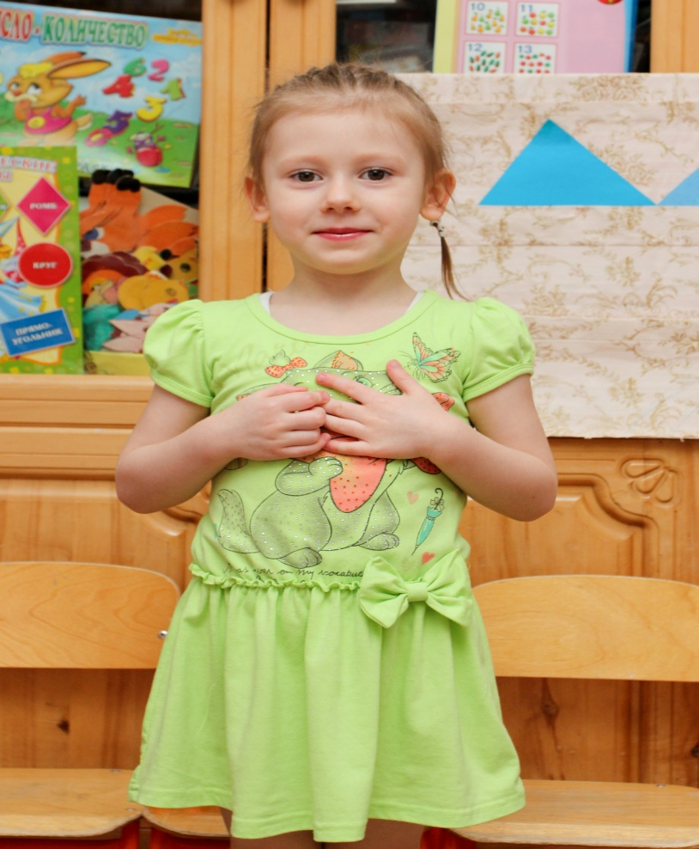
Заключительный этап
1. Проведение итогового развлечения для детей и родителей: «Вот что мы умеем».
2. Диагностика детей.

Slide 11
Навык сформированности мытья рук и умывания.
Подготовительный этап
Заключительный этап

Slide 12
Навык культуры еды
Подготовительный этап
Заключительный этап

Slide 13
Навык одевания и раздевания.
Подготовительный этап
Заключительный этап

Slide 14
Навык умения пользоваться носовым платком
Подготовительный этап
Заключительный этап

Slide 15
Уровни сформированности культурно-гигиенических навыков.
Подготовительный этап
Заключительный этап

Slide 16
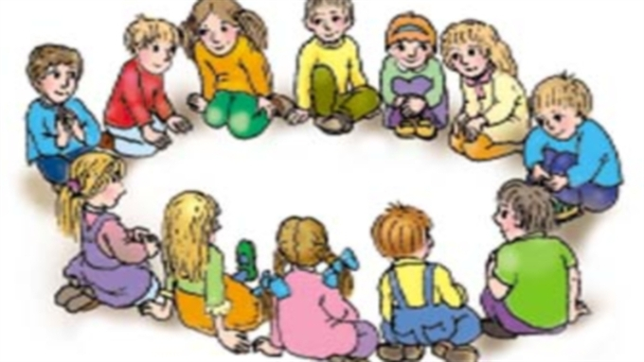
Таким образом, в воспитании культурно-гигиенических навыков, так же как в любом другом виде педагогической деятельности, важно единство требований педагогов дошкольного учреждения и родителей.

Slide 17
Спасибо за внимание

